Slide 1
Radiační biofyzika
Přednáška 5 2022
Částice (dokončení), (ne)stabilita atomového jádra, radioaktivní přeměny
Martin Falk

Slide 2
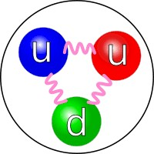
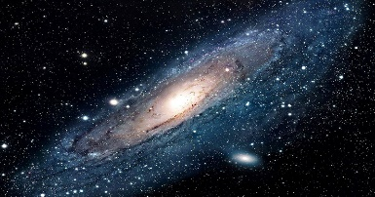
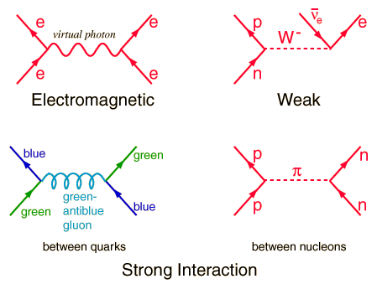



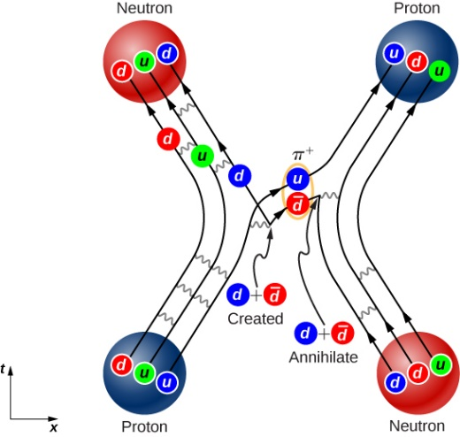
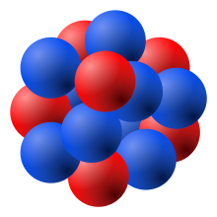
Základní síly
Feynmanovy diagramy

Slide 3
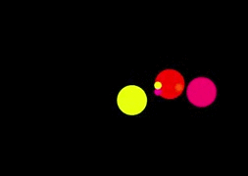
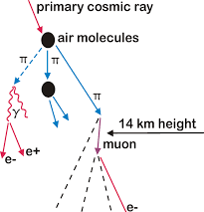
Silná j. interakce
Předpokládalo se, že analogicky jako v případě elektromagnetického pole, musí i v případě pole jaderných sil existovat zprostředkující částice neboli kvantum jaderných sil.
Roku 1935 Yukawa na základě dosahu jaderných sil odhadnul, že by to měly být částice s hmotností mezi hmotnostmi protonu a elektronu. Z tohoto důvodu byly tyto zatím hypotetické částice nazvány mezony.
V r. 1938 byly částice přibližně o této hmotnosti objeveny v kosmickém záření a byly nazvány mezony μ (neboli miony), ale brzy se zjistilo, že jsou vůči jádrům zcela netečné, tzn. neinteragovaly s nimi silnou interakcí, resp. jadernými silami.
Teprve r. 1947 byly nalezeny ty pravé částice, které jsou odpovědné za jadernou interakci. Tyto nové částice byly pojmenovány jako mezony π (též piony).

Slide 4
Silná j. interakce
Tyto částice jsou podle Yukawovy teorie kvantem pole jaderných sil. Známe tři typy mezonů π (pionů):
  kladně elektricky nabitý π+
  elektricky neutrální π0
  záporně elektricky nabitý π−
Nukleony v jádře si vyměňují virtuální piony, což se projeví jako jaderná interakce.
  Vysláním nebo pohlcením neutrálního pionu se nemění typ nukleonu.
  Vysláním kladného, resp. záporného pionu se mění proton, resp. neutron na neutron, resp. proton.
  Pohlcením kladného, resp. záporného pionu se neutron, resp. proton mění na proton, resp. neutron.
Celkový náboj jádra ani počet nukleonů se tak při těchto procesech nemění.
Virtuální částice
Jsou to částice, které na rozdíl od tzv. skutečných nelze přímo pozorovat, aniž bychom je v procesu měření změnili na skutečné. Virtuální částice existují pouze po dobu, která je kratší než čas nutný ke změření jejich energie (podle relací neurčitosti).
Virtuální částice vzniká v páru s příslušnou antičásticí, která má stejnou klidovou hmotnost, ale opačné hodnoty některých veličin, které se zachovávají, jako je např. elektrický náboj.

Slide 5
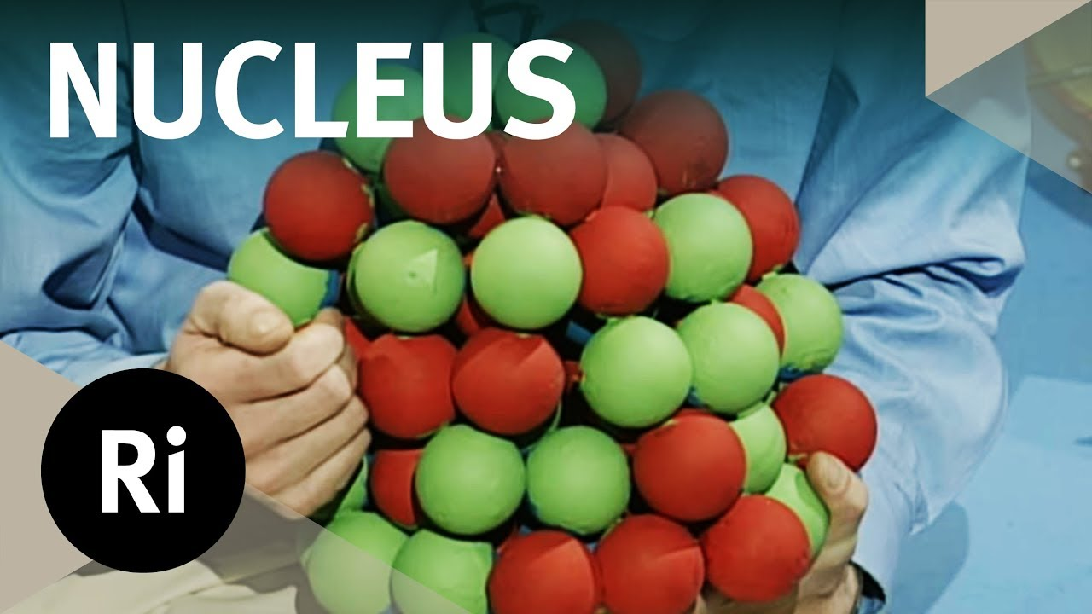
Silná j. interakce - Shrnutí
Původní představa silných interakcí v jádře: neustálá výměna virtuálních pionů (kladný, záporný nebo neutrální) mezi nukleony; velmi krátká doba interakce, řádově 10⁻²³ s.
Virtuální piony vznikají výměnou gluonů mezi kvarky.
Velmi krátký dosah – 10⁻¹⁵ m (tedy jen v jádře). Dosah jaderných sil definuje poloměr jádra (proto jsou velká jádra méně stabilní). Poloměr jádra závisí na počtu nukleonů následovně:
        r = r₀A^{1/3} (r₀ = 1,4 . 10⁻¹⁵ m)
Nábojová nezávislost – interakce je stejně silná bez ohledu na náboj
Nasycenost – vzhledem ke krátkému dosahu sil interagují jen nejbližší sousedé (viz kapkový model)

Slide 6
JADERNÁ POTENCIÁLOVÁ JÁMA
Interakce jádra s dalším nukleonem:
Pokud je nukleon daleko od jádra – nepůsobí žádná síla (nulová potenciální energie)
Po přiblížení neutronu na 10⁻¹⁵ m (do oblasti vlivu jaderných sil) → silná výměnná interakce s některým z nukleonů v jádře → n0 je vtažen do jádra, stává se jeho součástí a je v něm vázán → přitom se uvolní energie neutronu. Soustava má nyní nižší (zápornou) potenciální energii – neutron se nachází v potenciálové jámě.
Při přibližování protonu se navíc nejdříve uplatňuje coulombické odpuzování nábojů jádra a p+. Potenciální energie proto nejprve roste a až po překonání odpudivých sil – potenciálové bariéry – se proton dostává do působnosti silných jaderných sil a je zachycen.
Pro výšku potenciálové bariéry platí vztah:
Kde: Z₁ a Z₂ jsou protonová čísla jádra a kladné částice (zde protonu)
A₁ a A₂ jsou nukleonová čísla jádra
Z₁Z₂
[MeV,
1 eV = 1,6 . 10⁻¹⁹ J]
E_{B} =
_________
A₁^{1/3} + A₂^{1/3}

Slide 7

Z₁Z₂
E_{B} =
_________
A₁^{1/3} + A₂^{1/3}
[MeV,
1 eV = 1,6 . 10⁻¹⁹ J]

Slide 8
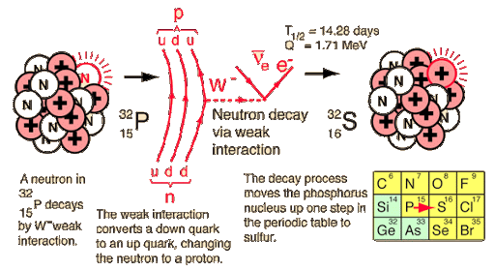
SLABÁ SÍLA
β+ rozpad
Nestabilita volných n⁰
Většina radioaktivity ve štěpném materiálu (jader po štěpení U v reaktorech) → mají nadbytek n⁰ → β+ (Černobyl)
Oscilace neutrin
Slučování protonů (H) ve Slunci → produkce neutrin

Slide 9
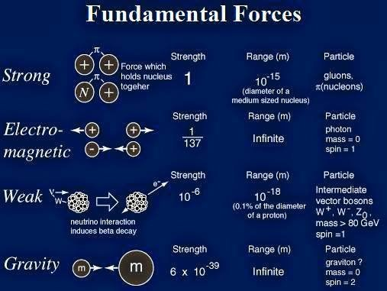
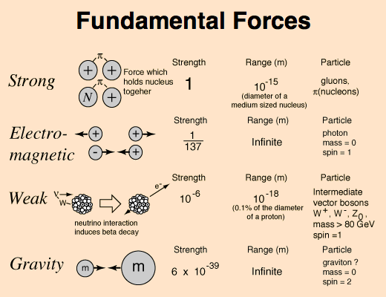
1) The W bosons have a mass of about 100 times that of a proton, which gives the weak force a very short range. …Creating a virtual W particle uses so much energy that it can only exist for a very short time and it can’t travel far.
2) On the other hand, the photon has zero mass, which gives you a force with infinite range.
Prakticky ale odstínění díky existenci dvou nábojů
The Larger the Mass of the Gauge Boson, the Shorter the Range of the Force

Slide 10
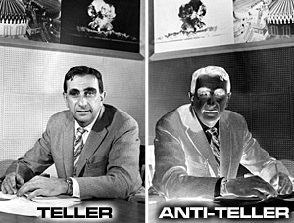
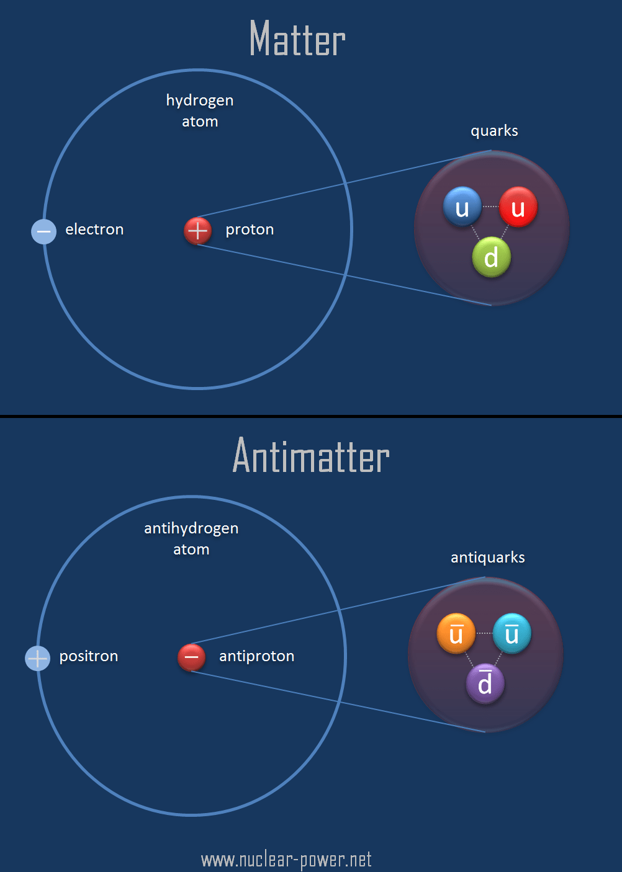
Antičástice
Antičástice jsou rovněž elementární částice, které mají
  určité fyzikální charakteristiky shodné s příslušnými elementárními částicemi
  a jiné fyzikální charakteristiky opačného znaménka, resp. směru.
Antičástice: mají stejnou hmotnost, spin, dobu života a velikost elektrického náboje jako částice
Liší se ale znaménkem elektrického náboje, leptonového čísla, respektive baryonového čísla, směrem vlastního magnetického momentu vzhledem k vlastnímu momentu hybnosti, popř. jinou vlastností
Charakteristickou vlastností antičástic je jejich intenzívní reakce s příslušnou částicí – obě během reakce zanikají a přeměňují se na lehčí částice, případně fotony

Slide 11

Antičástice
I antičástice patří do běžného světa
Pokud jsou všechny fyzikální charakteristiky spadající do druhé z uvedených skupin charakteristik nulové, nelze částici a antičástici odlišit žádnou fyzikální vlastností. Částice je v tomto případě totožná se svou antičásticí, hovoříme též o skutečně neutrální částici.
Stručně se označuje jako neutrální částice, v tomto případě je třeba rozlišovat neutrální částici a např. elektricky neutrální částici, u které je nulový pouze elektrický náboj.
Skutečně neutrální částicí je foton.
Neutron je pouze elektricky neutrální. Antičástici neutronu je antineutron – můžeme ho od neutronu rozlišit např. právě směrem magnetického momentu

Slide 12
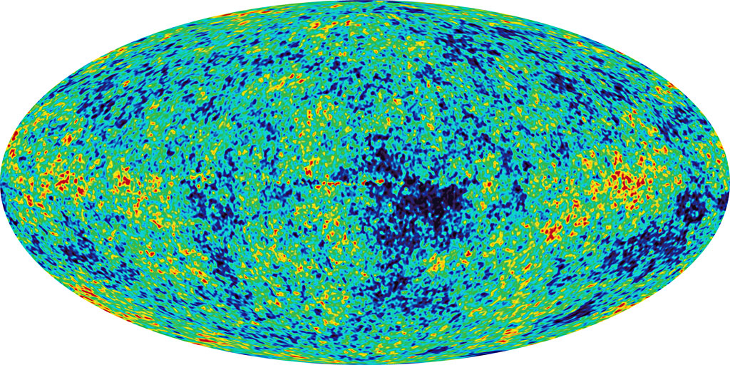
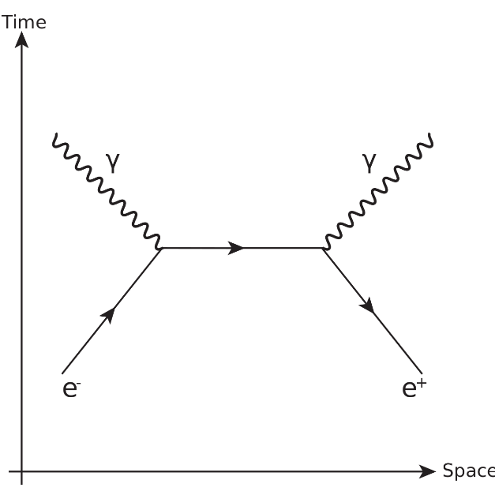
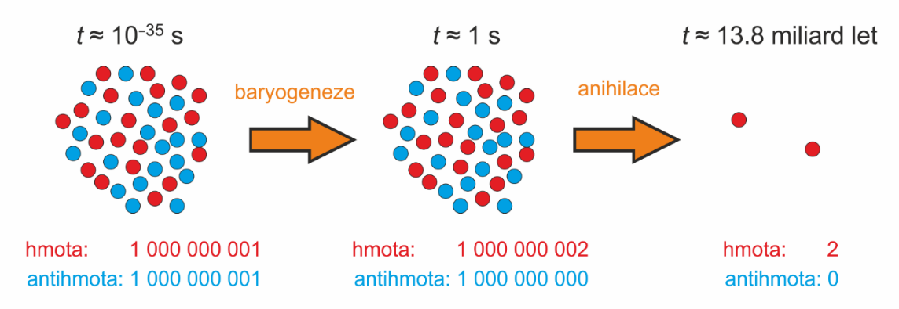
ANIHILACE
HMOTA + ANTIHMOTA → anihilace → přeměna hmoty na fotony a mezony → mezony se rozpadají v konečném důsledku na fotony a neutrina → uvolnění energie:
E = mc²
přeměna klidové hmotnosti (energie) na energii → nejkompaktnější zdroj energie
Počátek vesmíru → téměř shodné množství hmoty a antihmoty → obrovská anihilace (vzniká reliktní záření) – malý přebytek hmoty zůstává
Největší anihilace v našem vesmíru nastala na jeho počátku a jejím pozůstatkem je reliktní záření

Slide 13
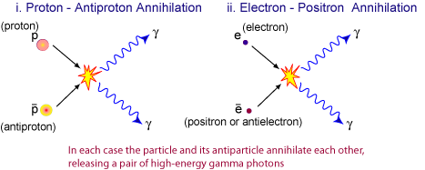
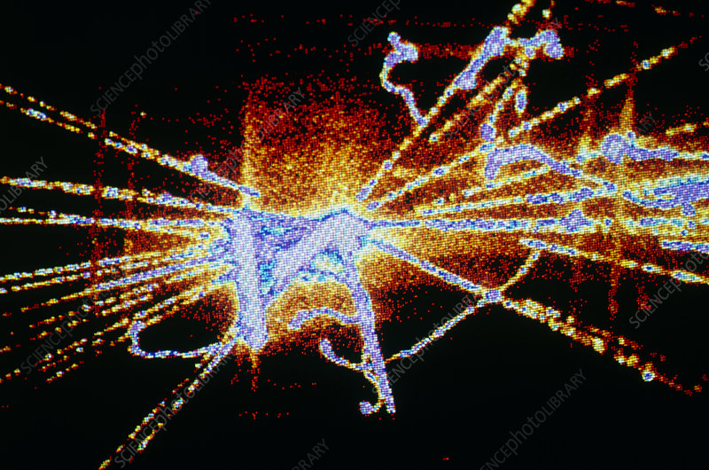
ANIHILACE
e⁻ + e⁺ → γ + γ
(veškerá hmota-klidová energie na kinetickou energii)
Anihilace (anti)p a (anti)n⁰ →
rozpad na mezony
  mezony → miony + neutrina
  miony → e⁻ + neutrina
  e⁻ reagují s e⁺ → fotony γ + neutrina
  (ta mají malinkatou hmotnost)
Computer-processed streamer chamber photograph of the tracks of subatomic particles produced in a proton- antiproton collision at a total energy of 900 GeV (CERN). The proton & antiproton have come in from the sides of the picture & annihilated at centre into pure energy; this energy rematerialises in a spray of new particles, mostly pions. Recorded 1985.

Slide 14
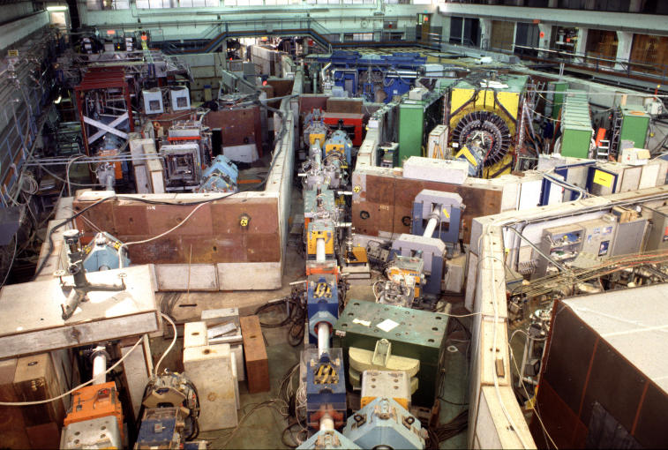
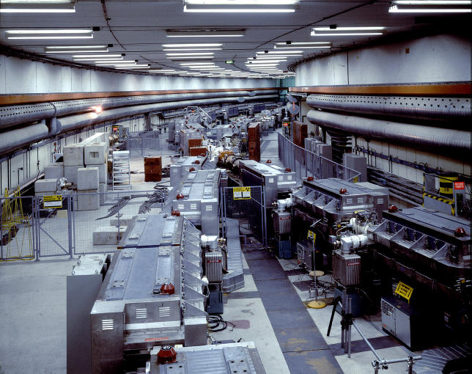
ZDROJE ANTIHMOTY
Přírodní zdroje :
Rozpad beta plus – zdroj pozitronů
Např. ²²Na → ²²Ne + e⁺ + ν_{e}
²⁷Si → ²⁷Al + e⁺ + ν_{e}
2) Kosmické záření – srážka částic (jader)
s vysokou energií → zdroj široké palety
antičástic – hlavně antiprotony, vznik
těžších antijader nepravděpodobný
Část zařízení LEAR pro produkci pomalých
antiprotonů (protonový urychlovač v CERNu)
Existence antihelia by byla důkazem antihvězd
Umělé zdroje :
1) Urychlovače – podobně jako u kosmického
záření – velmi vysoké energie, produkce v páru, urychlení na rychlosti v ≈ c
Jak antihmotu skladovat?
Uchovávání antičástic pomocí magnetického pole v podobě nabitých částic - plazmy → magnetické prstence, magnetické pasti – dnes až několik měsíců
akumulační prstenec ISR v CERNu (Ženeva)

Slide 15
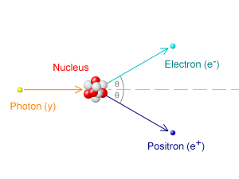
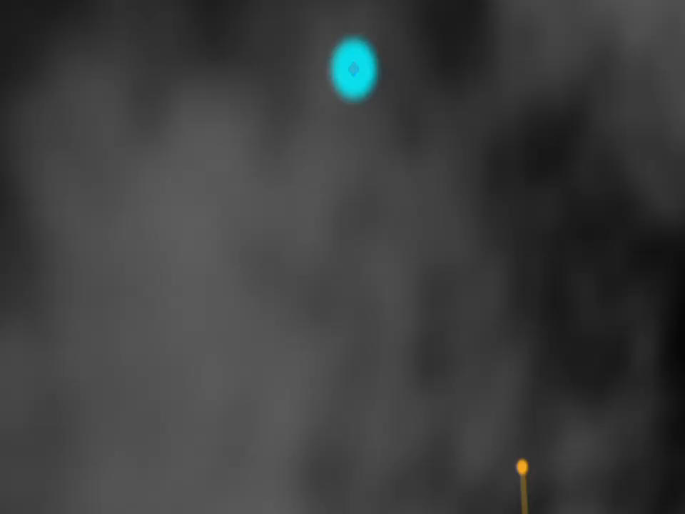
BLESKY JAKO ZDROJ POZITRONŮ
Blesk = přírodní urychlovač – e- jsou urychleny mezi vysokým napětím v mracích
NASA's Fermi Gamma-ray Space Telescope Catches Thunderstorms Hurling Antimatter into Space (Released on January 10, 2011)
Článek + různá videa dostupná na:
https://www.nasa.gov/mission_pages/GLAST/news/fermi-thunderstorms.html
Scientists using NASA's Fermi Gamma-ray Space Telescope have detected beams of antimatter (positrons) produced above thunderstorms on Earth, a phenomenon never seen before.

Slide 16
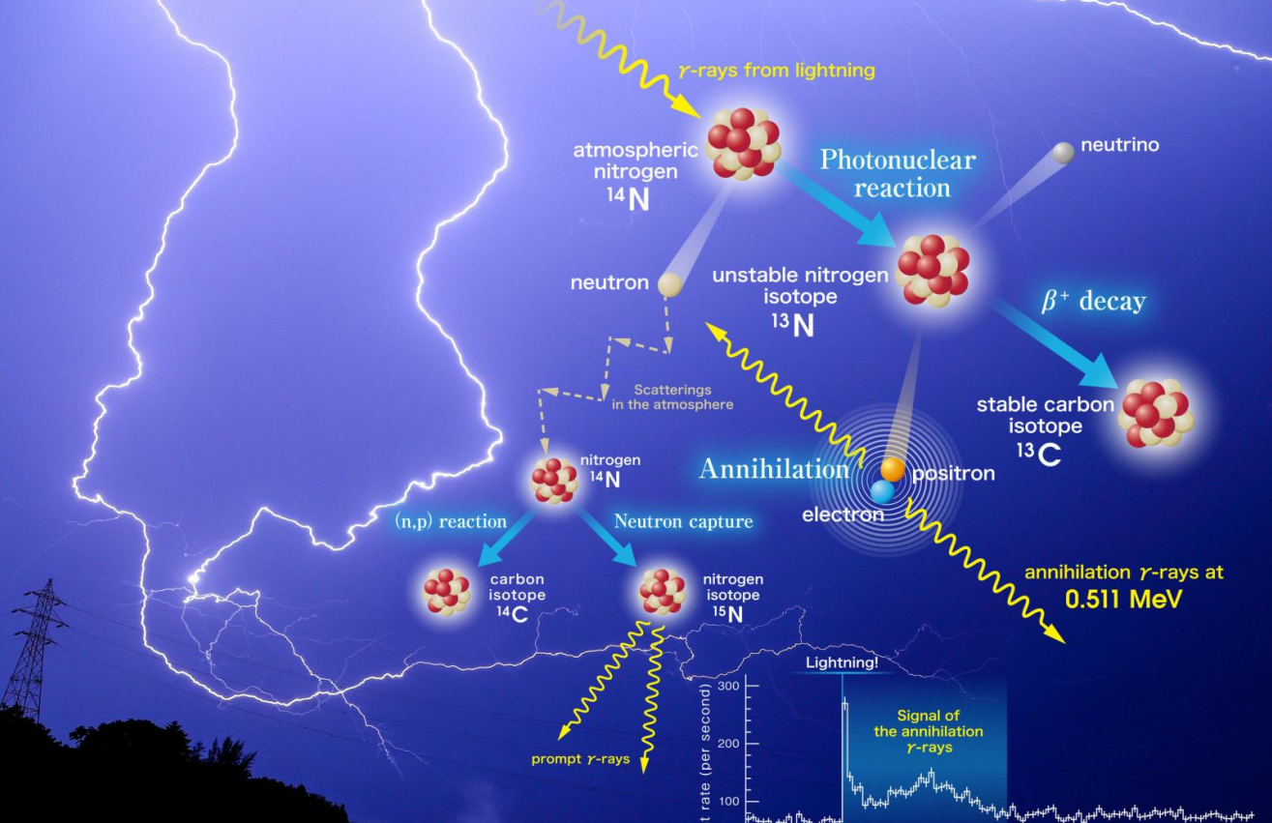
BLESKY JAKO ZDROJ POZITRONŮ
Teruaki Enoto et al., Nature, November 2017 | voL 551 (originální článek: https://www.nature.com/articles/nature24630.pdf)
¹³N and ¹⁵O, decay gradually into stable ¹³C and ¹⁵N nuclei via β⁺ decays:
¹³N →¹³C + e⁺ + ν_{e} (half life, 598 s)
¹⁵O →¹⁵N + e⁺ + ν_{e} (half life, 122 s)
¹⁴N + n→¹⁴C + p
¹⁴N + n→¹⁵N + γ
producing quasi-stable ¹⁴C nuclei (with a half life of 5,730 years) without emitting any strong γ-rays
https://www.kyoto-u.ac.jp/en/research/research_results/2017/171123_1.html

Slide 17
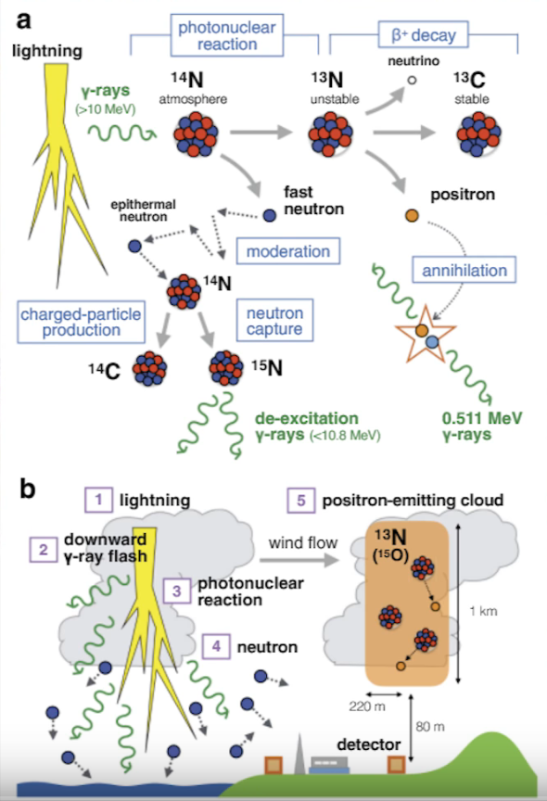
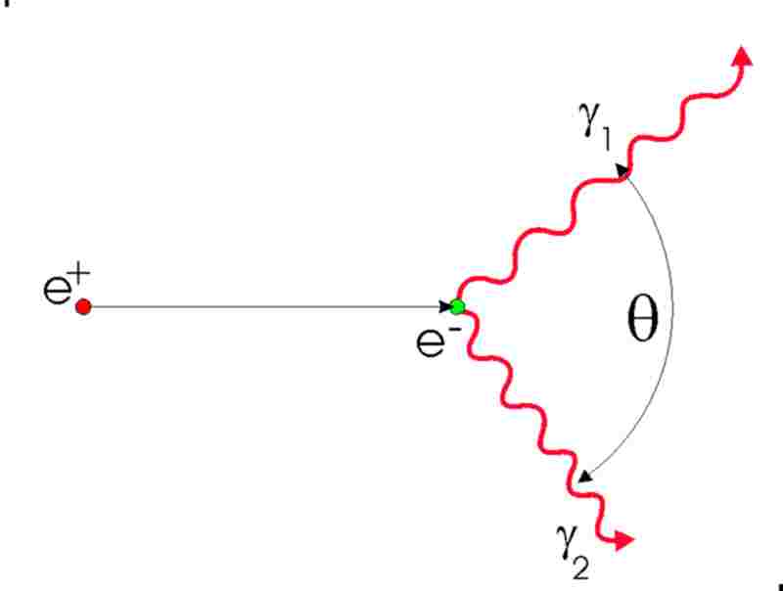
BLESKY JAKO ZDROJ e⁺
Teruaki Enoto et al., Nature, November 2017 | voL 551
(originální článek: https://www.nature.com/articles/nature24630.pdf)
region, or ‘cloud’, filled with these isotopes emits positrons for more than 10 min
A positron emitted from ¹³N or ¹⁵O travels a few metres in the atmosphere, annihilates quickly in meeting an ambient electron
…and radiates two 0.511-MeV photons, the atmospheric mean free path of which is about 89 m

Slide 18
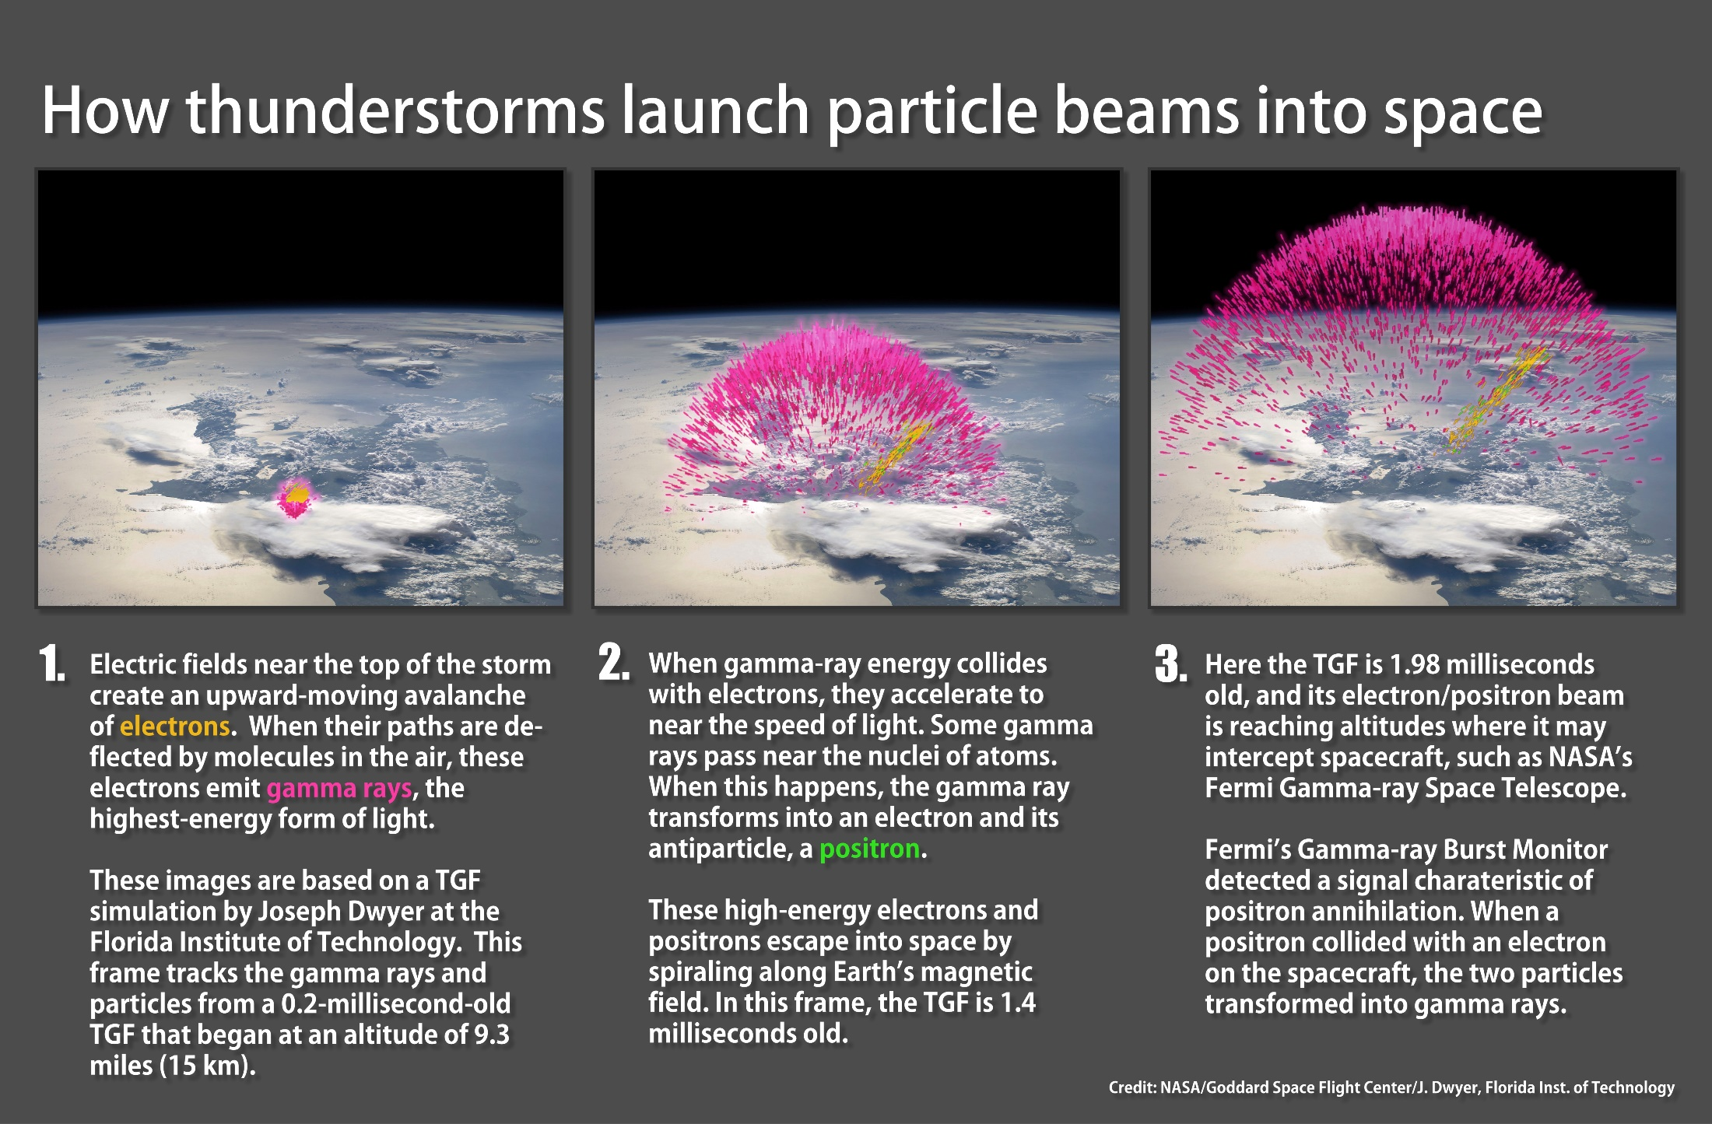
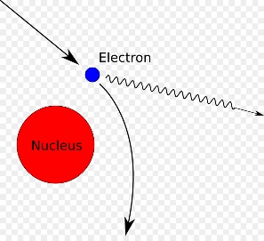
e- → γ-foton
γ → e-/e+ pár
e-/e+ → γ-foton

Slide 19

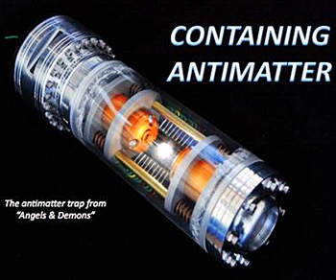
Antihmotová bomba
Primární výhoda antihmotové zbraně → mnohem vyšší účinnost než vodíková (fúzní) bomba (ta úč. pouze asi 7-10%).
Při chemických reakcích se může z jednoho kilogramu hmoty uvolnit max. 10⁷ J,
při štěpných jaderných reakcích maximálně 8×10¹³ J
a při termonukleární fúzi maximálně 3×10¹⁴ J
Naproti tomu při anihilaci dojde k uvolnění veškeré energie z hmoty dle E = mc²
– tedy 9×10¹⁶ J z 1 kg
Sic je zapotřebí stejné množství antihmoty + hmoty → E = 2mc²
...tzn., pro 1 g antihmoty + 1 g hmoty
→ 2 * 0.001 [kg]* 300 000 000² [ms⁻¹]= 1.8*10¹⁴ J.
Pokud 1 kt TNT = 4.184*10¹² J, pak 1 g antihmoty + 1 g hmoty = 43 kt TNT (ačkoliv ztráty díky produkci neutrin).

Slide 20
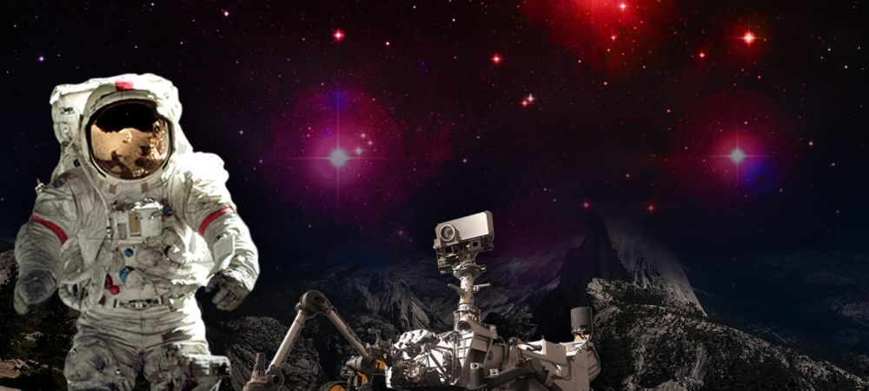
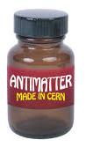
Problémy s antihmotou
Přednáška prof. Vladimír Wagner: Antihmota ve vesmíru, 2016
https://www.youtube.com/watch?v=oyqus_9xPis
Jen malé výtěžky: Za současného stavu > 2 mld let pro výrobu 1 g antihmoty na bombu se stejnou ničivostí jako „typická“ jaderná bomba.
Ve skutečnosti, kdyby se sebrala veškerá antihmota, která kdy byla v CERNu vyrobena, a nechala by se zanihilovat, získali bychom energii, která by sotva stačila k rozsvícení jediné elektrické žárovky na pár minut.
Výroba antihmoty extrémně náročná a drahá (63 bilionů (10¹²) USD/gram)
Nejsou doly na antihmotu
Možná by šlo získávat někde ve vesmíru, k tomu tam ale nejdříve potřebujeme doletět – a k tomu bychom potřebovali (patrně) antihmotu
Zatím antihmotu nelze smysluplně skladovat – v podobě plazmatu v el-mag poli nízká hustota
Šlo by například v el-mag poli udržovat anti-železný kontejner s antihmotou, ale zase nemáme anti-železo…

Slide 21
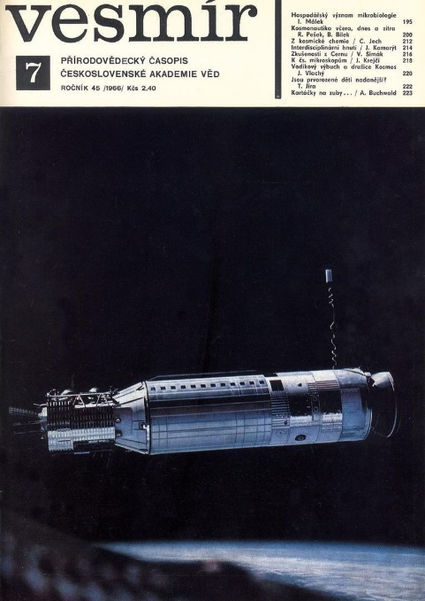
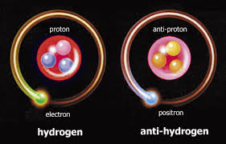
ANTIATOMY (ANTI-DEUTERON)
Vznik anti-deuteronu. Je to prvé „anti-jádro“ (tedy jádro atomu antihmoty, složené z více elementárních částic, i když zatím jen ze dvou), jehož existence byla fyzikálně prokázána.
Je složeno z antiprotonu a antineutronu a představuje anti-jádro těžkého vodíku, tedy anti-deuteria.
Tento objev je přímým důkazem možnosti existence antihmoty (z níž jsme dosud znali jen elementární částice) s obdobnými jadernými vaznými silami jako v normálních atomových jádrech.
Pojem antihmoty složené ze záporně nabitých jader, kolem nichž obíhají kladně nabité pozitrony, se tak dostává z oblasti spekulativní do oblasti reálných fyzikálních výzkumů.
M. Černoch (Vesmír, 45, 222, 1966/7)

Slide 22
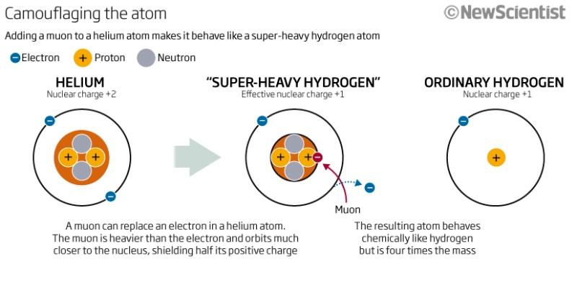
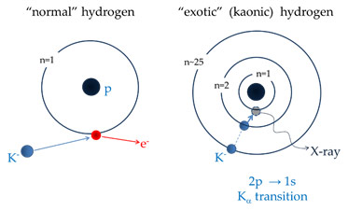
EXOTICKÉ ATOMY a ANTIATOMY
Některé nestálé částice mohou v atomech nahrazovat elektrony respektive nukleony
Náhrada e⁻ → např. záporným mionem nebo záporným mezonem K nebo antiprotonem
Náhrada n⁰ → např. hyperonem Λ
Takovéto atomy se nazývají jako „EXOTICKÉ ATOMY“ a vznikají při průchodu nestálých částic hmotou. Exotické atomy jsou však vzhledem ke krátké životnosti částic nestálé

Slide 23
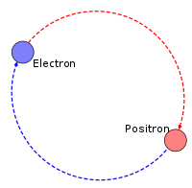

Koexistence hmoty a antihmoty - Positronium (Ps):
Positronium (Ps): Hmota a antihmota může tvořit i metastabilní útvar

Slide 24
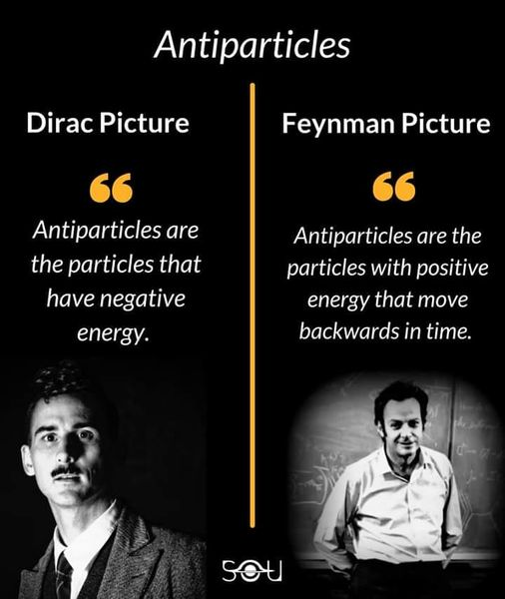
Antičástice (předpověděl Paul Dirac, 1928)
K libovolné elementární částici existuje antičástice, která je rovněž elementární částicí
kvarky
antikvarky
leptony
elektron, mion, tauon
antileptony
pozitron, antimion, antitauon
hadrony
antihadrony
baryony
mezony
antibaryony
antimezony
proton, neutron …
pí mezony, K mezony …
antiproton, antineutron …
pí mezony, K mezony …
jádra
antijádra
atomy
antiatomy
hmota
antihmota
hvězdy
antihvězdy ???
svět
antisvět ???

Slide 25
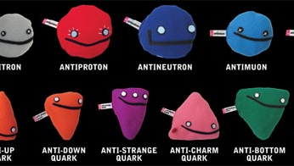
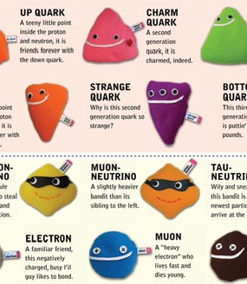
STANDARDNÍ MODEL
PARTICLE „ZOO“– TOO MUCH TO BE FUNDAMENTAL PARTICLES
??

Slide 26

Standardní model částic a co dál?
Po objevu Higgsova bosonu (4. července 2012) je kompletní – prokázány všechny element. částice, které model vyžaduje
Až překvapivě dobře popisuje jevy mikrosvěta. Veškeré experimenty prováděné na největších urychlovačích světa jsou s tímto modelem v souladu.
I přesto je zjevně neúplný, a tudíž patrně nepředstavuje konečnou úroveň struktury mikrosvěta a jeho zákonů neboť:
Má příliš mnoho volných (25) parametrů (tj. konstant jako hmotnosti, náboje a další)
Nesjednocuje všechny tři síly (el-mag., silnou, slabou)
Nezahrnuje gravitaci
Další problémy (další slide)
Je to na závadu nebo je lze nějak spočítat?
Ideální model by měl obsahovat jedinou konstantu, ze které by vyplynuly veškeré hmotnosti, náboje a další vlastnosti všech elementárních částic.

Slide 27
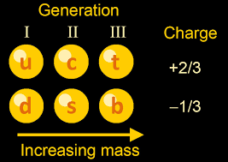
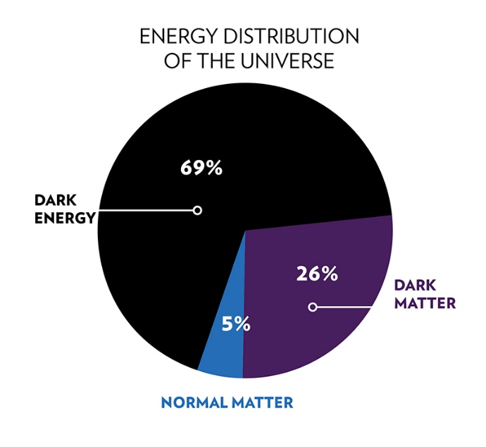
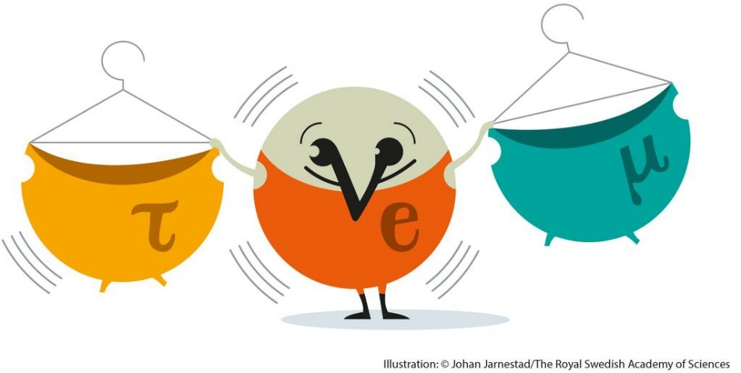
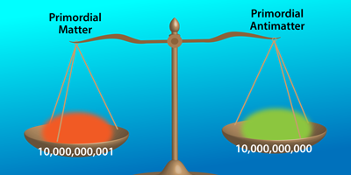

Slide 28
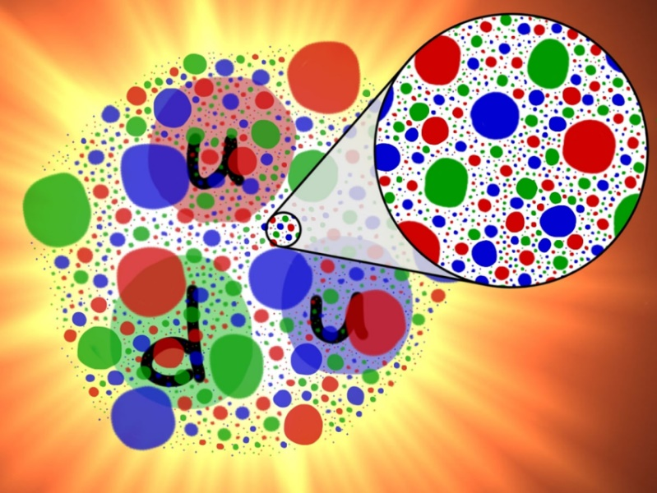
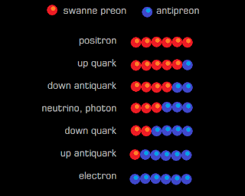
KVARKY A LEPTONY – Fundamentální částice?
Kvarky a leptony se jeví jako bodové částice až na měřítko 10⁻¹⁸ m.
Přesto mohou mít kvarky a leptony společnou vnitřní strukturu – Proč je například velikost elektrického náboje shodná mezi p+ (složeným z kvarků) a e- (leptonem)?
hypoteticky se mohou skládat z preonů jak předpověděli Jogesh Pati a Abdus Salam (1974).
(neplést s PRIONY)
Experimentálně však vnitřní struktura leptonů a kvarků dosud objevena nebyla (první náznaky možná ve Fermilabu, 1994).
The Singular Primordial Preon Theory is the first to propose that everything in the universe, may it be water, humans, nebulae, dinosaurs, light, perhaps even dark matter, is composed of a single preon and of its antipreon.
aaaaaa = +1e = positron
aaaaab = +2e/3 = up quark
aaaabb = +e/3 = down antiquark
aaabbb = 0e = neutrino and neutral boson
aabbbb = -e/3 = down quark
abbbbb = -2e/3 = up antiquark
bbbbbb = -1e = electron

Slide 29
MODELY ATOMOVÉHO JÁDRA

Slide 30


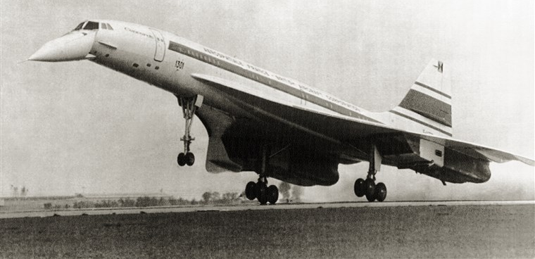
MODELY JÁDRA
MODEL = nezobrazuje věrně realitu v celé její komplexnosti, ale zdůrazňuje a snaží se uchopitelně popsat určité aspekty objektu, jež jsou podstatné z určitého hlediska
Př. REALITA = nadzvukové letadlo Concorde (= stroj samotný, posádka, cestující, bagáž…)

Slide 31
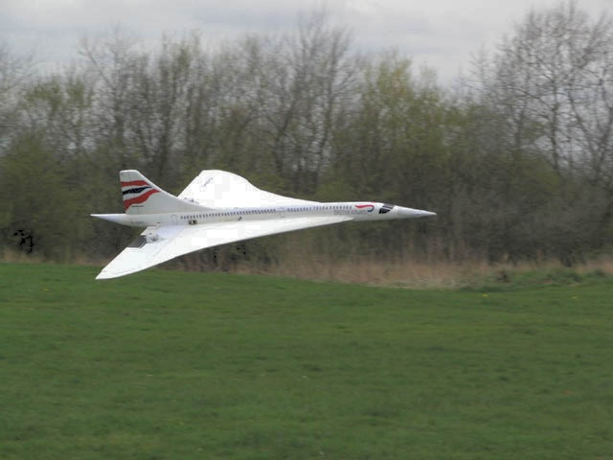
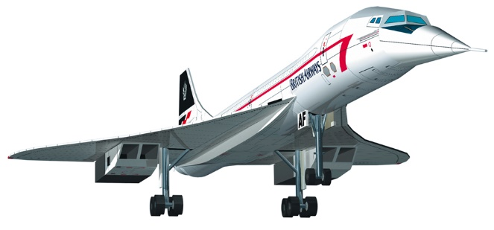
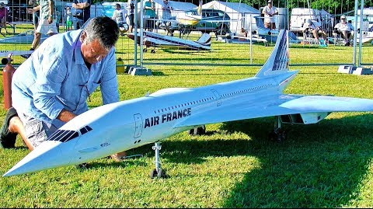
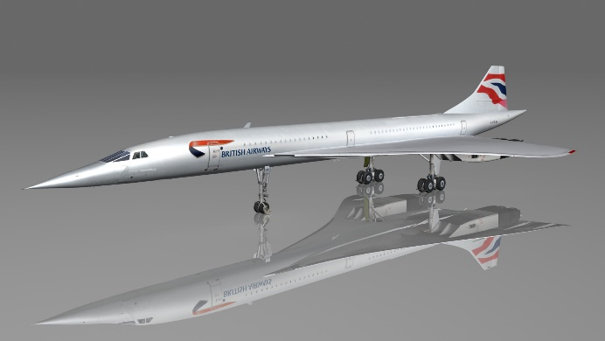
MODELY
Funkční model
(co nejvěrnější funkce,
na hraní pro tatínky)
Pro děti na hraní
Prototypy…
jsou to jen „modely“, nikoli věrný obraz reality
- umožňují nám popsat vždy některé aspekty „reality“
Vizuální model
(co nejvěrnější zevní vzhled)

Slide 32
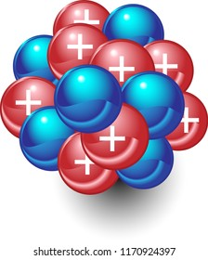

1.

Slide 33
Tvar a poloměr jádra:
  Koule,
  Zploštělý elipsoid (např. uhlík)
  Protáhlý elipsoid
  Tvar složitějších těles
POLOMĚR JÁDRA
Problematické určit vzhledem k relaci neurčitosti
Jako charakteristika má pouze orientační význam, protože jádro není obecně sféricky symetrické a z hlediska kvantové mechaniky není ani ostře ohraničeno.
V jakékoliv vzdálenosti od jádra existuje nenulová pravděpodobnost nalezení nukleonu jádra.
Poloměr jádra je tedy poloměr koule, uvnitř které je vysoká pravděpodobnost nalezení nukleonů. V závislosti na hodnotě této pravděpodobnosti se pak mění poloměr jádra,
proto se pracuje většinou jen s řádovou hodnotou, která odpovídá řádovému dosahu jaderných sil (10⁻¹⁵ m).

Slide 34


POLOMĚR JÁDRA
Objem jádra:
V_{j} = 4/3πR_{j}³
R_{j}
dle zdroje a atomu: r₀ = 1.2 x 10⁻¹⁵ m, A = počet nukleonů
r³ ∝ A, V ∝ A
HMOTNOSTI a vazebné energie:
E = mc²
Atomová hmotnostní konstanta: ¹⁄₁₂ klidové hmotnosti atomu ¹²₆ C
Rozměry jádra řádově 10⁻¹⁵ m
V jaderné fyzice speciální jednotka
1 fermi = 1 Fm = 10⁻¹⁵ m = femto m (fm)
1 Å (angstrom) = 10-10 m (velikost atomu = 10⁵ fm (Fm) (velikost jádra)
= 1 Da (dalton)
Podzimek F, Radiologická fyzika, 2017

Slide 35


HMOTNOST A VAZEBNÁ ENERGIE JÁDRA
Srovnáme-li hmotnost jádra atomu s hmotností částic, které jádro tvoří, dojdeme k poznání, že hmotnost jádra je menší:
m(A,Z) < Z.m_{p} + (A-Z).m_{n}
        Rozdíl Δm [kg] = [Z.m_{p} + N.m_{n}] - m_{j}(A,Z), kde N = A – Z
        → Δm = [Z.m_{p} + (A-Z).m_{n}] - m_{j}(A,Z) = Z.m_{p} - (A-Z).m_{n} = [Zm_{p} + (A-Z)m_{n} – M_{j}(A,Z)]u; u= 1.67377 x 10 ⁻²⁷ [kg]
…se nazývá hmotnostní úbytek (B) (hmotnostní defekt, schodek), který má zápornou hodnotu, B_{j}(Z,A) < 0.
Jemu ekvivalentní energie je podle Einsteinova vztahu rovna energie:
E_{v} [J]= Bc² = Δm . c² (E_{v} > 0) [{Zm_{p} + (A-Z) m_{n}} – m_{j}(A,Z)]c²
a nazývá se vazbovou energií jádra. Je to energie, která by se hypoteticky uvolnila při vytvoření jádra z volných nukleonů, respektive energie potřebná k úplnému rozložení jádra na jednotlivé volné nukleony
m_{p} = 1.6726×10⁻²⁷ kg; m_{n} = 1.6750×10⁻²⁷ kg; m_{e} = 9.109×10⁻³¹ kg
m_{u} = 1,6605×10⁻²⁷ kg (atomová hmotnostní konstanta)
hmotnost jádra
hmotnost volných p⁺ a n⁰
– M_{j}(A,Z)]u.c²;
u.c²=931.5 MeV

Slide 36


Vazebná energie jádra
Pro srovnání: vazebná energie atomu nepřevyšuje 0,12 MeV, vazebná energie elektronu v atomu vodíku je 13,6 eV. Vazebná energie atomů v molekulách je pouze několik eV
Vazebná energie deuteronu = 2,23 MeV
Vazebná energie ²³⁵U = 1,73 GeV
→ Vazebná energie na 1 nukleon

Slide 37

HMOTNOST A VAZEBNÁ ENERGIE JÁDRA
Střední vazebná energie na nukleon: ε = E_{v}/A
tj. v podstatě energie potřebná k uvolnění jednoho nukleonu z jádra
Separační energie:
  S_{p} = E_{v} (A,Z) – E_{v}(A-1,Z-1)
  S_{n} = E_{v} (A,Z) – E_{v}(A-1,Z)
Δm se vyjadřuje v gramech nebo v atomových jednotkách hmotnosti (m_{u}= 1/12 hmotnosti atomu uhlíku ¹²C),
E_{v} se v jaderné fyzice většinou vyjadřuje v [MeV]
Energie jádra zbaveného jednoho p⁺ nebo n⁰
[1 eV = 1 . e₀ . 1 . V = 1,602 . 10⁻¹⁹ J]

Slide 38

HMOTNOST A VAZEBNÁ ENERGIE JÁDRA
ε
Nejstabilnější kolem Fe (cca. A = 50)
Obecně je excitační E jádra o 5 – 6 řádů vyšší než excitační energie e- ve valenční sféře atomů nebo molekul
Vazbová energie na jeden nukleon (ε) zpočátku rychle roste v závislosti na Z, největší je pro jádra kolem železa, pak zase mírně klesá
ε souvisí jednak se
  stabilitou "vnější" (při dodání energie jádru zvenčí - rozptylem částic ostřelujících jádro),
  stabilitou „vnitřní“ (či nestabilitou) působením vnitřních mechanismů v nukleonech a jejich vazbách
Fe dělí zobrazenou křivku na část vzestupnou (až na několik výjimek u lehkých jader) a mírně sestupnou v oblasti těžších jader.
ε > 8; N = 30 až 150
N >200, štěpení
A
Obecně lze konstatovat, že stabilita jader je záležitostí jejich složité vnitřní struktury. Podle velikosti vazebné energie jádra vztažené na nukleon můžeme jádra rozdělit na:
  nukleárně stabilní (mají velkou vazebnou energii)
  nukleárně labilní

Slide 39


HMOTNOST A VAZEBNÁ ENERGIE JÁDRA – fúze vs. štěpení

Slide 40




STABILITA JADER ATOMŮ
Situaci si lze představit jako příkop: nejstabilnější jádra na jeho dně, na stěnách postupně roste nestabilita.
Analogicky s lezením člověka ze dna příkopu: jak leze ven, roste jeho potenciální energie, a tedy i jeho nestabilita a možnost (opětovného) spadnutí do příkopu.

Slide 41
ε =
další slide

Slide 42

ZAJÍMAVOSTI: VAZEBNÁ ENERGIE JÁDRA
Při vzniku 12 g ¹²C (1 mol) z p⁺ a n⁰, by se uvolnilo 1,4736.10⁻¹¹ x 6,022.10²³ = 8,9 TJ,…
… vs. rozštěpením 12 g uranu se uvolni asi 1 TJ.
Např. pro jádro ⁴₂He je Δ_{m} = 5,000618 . 10⁻²⁹ kg → E_{v} = 4,5 . 10⁻¹² J/atom (7 MeV/nukleon) = 2,71 TJ/mol
Toto množství tepla ohřeje 6500 tun vody z 0°C k varu.
Při štěpení jednoho atomu ²³⁵U se uvolní asi 202,5 MeV (3,244×10⁻¹¹ J) energie, čemuž odpovídá 19,54 TJ/mol nebo 83,14 TJ/kg.
m = Q / (c . Δt) = 2.71.10¹² / (4 200 . 100) = 6 452 tun
Molární hmotnost He: 4,0026 g·mol⁻¹
Avogadrova konst = 6,022 ∙ 10²³

Slide 43
Kapkový model jádra
jádro si připodobňujeme ke "kapce" nestlačitelné kapaliny",
molekuly kapaliny nám zde zastupují nukleony.
Na analogii jádra s kapkou poukazují především dvě experimentální skutečnosti:
  1. Koeficient "stěsnání" je nepatrný, neboli hustota jaderné hmoty je téměř nezávislá na počtu nukleonů v jádře - podobně jako hustota kapaliny je nezávislá na velikosti kapky a poloměr kapky je úměrný třetí odmocnině z počtu molekul v kapce.
  2. Vazbová energie na nukleon (viz dále) je téměř „konstantní“ (alespoň pro středně těžká jádra!),
  Jinak řečeno: celková vazbová energie je úměrná počtu nukleonů v jádře - podobně jako energie potřebná na úplné vypaření kapky je úměrná počtu molekul v kapce.
  Každý vnitřní nukleon interaguje s cca. 12 "sousedními" nukleony.
Kapkový model slouží především pro analýzu hmotností a vazbových energií jader

Slide 44

2. Statistický model
uvažuje atomové jádro s celkovým počtem nukleonů A jako plyn složený z p⁺ a n⁰, uzavřený v kouli s poloměrem úměrným A^{1/3}
E. Fermi:
soubor fermionů lze považovat za "degenerovaný plyn",
v němž rozdělení hybností a energií nukleonů se bude řídit Fermiho-Diracovou statistikou
lze předpovídat pravděpodobnosti jevů, při nichž nukleony získají dostatečné hybnosti a energie na překonání jaderných vazbových sil
nezabývá se vnitřním uspořádáním nukleonů v jádře

Slide 45

Model složeného jádra
(Compound nucleus model, multi-step reaction model)
3.
Atomové jádro je souborem nukleonů, které spolu interagují a interagují i s prolétávající částicí
Nejprve pohlcení prolétávající částice (a) terčovým jádrem X, čímž vznikne složené jádro N*
Prolétávající částice a rychle předá svou energii ostatním částicím.
Pokud některá z částic v jádře (b) získá dostatečně velkou energii, je v druhém stupni interakce složeným jádrem N* emitována…
…čímž vzniká nové jádro Y.

Slide 46

Model složeného jádra
(Compound nucleus model, multi-step reaction model)
Celkově lze tedy interakci jádra s prolétávající částicí zapsat:
X + a → N* → Y + b,
nebo zkráceně X(a,b)Y př. ¹⁰B(n,α)⁷Li,
deexcitace N* může proběhnout vyzářením kvanta γ:
    N* → Y + γ př. ¹⁹⁷Au(n,γ)¹⁹⁸Li,
Důležitým předpokladem je zde vzájemná nezávislost prvního a druhého stupně interakce: způsob rozpadu N* závisí pouze na jeho vlastnostech, nikoliv na procesech jeho vytvoření
slouží pro modelování jaderných reakcí.

Slide 47
HLADINOVÝ MODEL JÁDRA
4.
n⁰ a p⁺ mají podobně jako e⁻ spin ½
Pokud se více částic se spinem ½ pohybuje ve společném silovém poli, musí být podle Pauliho principu každá částice v jiném kvantovém stavu
Podobně jako u uspořádání elektronů v jaderném obalu, stal se této princip podstatou tzv. HLADINOVÉHO MODELU JÁDRA
Podle HMJ obsazují nukleony v potenciálové jámě obsazují postupně jednotlivé kvantové stavy a vyšší stav obsazují teprve tehdy, je-li nižší stav již zcela zaplněn
Energie příslušných hladin byly vypočteny stejnými metodami jako u energetických stavů e⁻ (nukleony, stejně jako e⁻ a jiné částice, mají totiž DUÁLNÍ charakter (částice/vlnění)

Slide 48

HLADINOVÝ MODEL JÁDRA
Hladiny p⁺ jsou položeny výše než pro n⁰, protože odpudivé coulombovské síly způsobují pokles vazebné energie p+ v jádře

Slide 49

(NE)STABILITA JADER ATOMŮ a RADIOAKTIVITA
„Atomová jádra v sobě mají nakumulovanou sílu hvězd a supernov a snaží se jí zbavit“
Časová stabilita či nestabilita atomových jader je dána složitou souhrou silných, elektromagnetických a slabých interakcí mezi nukleony (a dokonce i uvnitř nukleonů)
„V zásadě silné interakce mezi nukleony musí převažovat odpudivé elektrické síly mezi p+

Slide 50
(NE)STABILITA JADER ATOMŮ a RADIOAKTIVITA
Jádra, která nejsou v energeticky stabilním stavu, mají snahu určitou rekombinací protonových a neutronových stavů přejít do stavu energeticky stabilnějšího; dochází k radioaktivním přeměnám jader
  přeměnou p⁺ a n⁰,
  emisí částic (α, jaderné fragmenty)
  či vyzářením energetických kvant (γ)

Slide 51


STABILITA JADER ATOMŮ
1. Příliš velká jádra: nedostatečný dosah silné jaderné interakce → nestačí dostatečně silně vázat jádro → emise nukleonů – α-radioaktivní rozpad, nebo dokonce k rozštěpení jádra
Jádra se Z > 82 (tj. od ²⁰⁷₈₂Pb dále: Bi, Po, At… dnes prokázáno, že i Bi je radioaktivní, ovšem s extrémním poločasem rozpadu (viz níže), nestabilní bez ohledu na poměr p⁺ : n⁰
Jádra se Z > 100 (92, transurany) jsou již tak nestabilní – tj. mají tak krátký Tm (dny, hodiny, minuty, sekundy, ...), že se již v přírodě nevyskytují
Obecně se nepředpokládá se že by mohly být objeveny/vytvořeny další atomy se Z > 110, které by byly stabilní --- vs. --- úvahy o tzv. „ostrovech stability“ → i některé supertěžké atomy by mohly být dočasně „stabilní“, než dojde k jejich rozpadu
Vzhledem ke krátkému dosahu silné interakce jsou naopak velmi stabilní jádra hélia ⁴₂He → ⁴₂He mohou být emitovány z těžkých jader jakožto částice alfa (opět při splnění energetické podmínky).

Slide 52

Radioaktivní prvky
Z > 82 – všechny izotopy prvků jsou již radioaktivní (žlutě)
Z > 92 natolik nestabilní, že se (dnes již) volně v přírodě nevyskytují

Slide 53
STABILITA JADER ATOMŮ
2. Jádra s odchylkou od ideálního poměru p⁺ : n⁰
nadbytek p⁺ může zvyšovat odpudivé síly mezi p⁺ a destabilizovat jádro
…ale ani přílišný přebytek n⁰ není prospěšný.
Stabilizace jader pomocí rozpadu β⁻ (přebytek n⁰) nebo rozpadu β⁺ (přebytek p⁺).
A | p⁺ : n⁰
A < 20 | 1 : 1
A > 20 | 1 : 1,5
Pro Z < 92 platí empirický vztah
A
Z = ----------------------------
1.98 + 0,0155 . A^{2/3}
3. Jádra s nadbytkem energie: Zbavení se energie vyzářením fotonů γ

Slide 54

STABILITA JADER ATOMŮ
Pro stabilní jádra s A < 20 (40) platí, že se soustřeďují v okolí přímky N = Z.
nejstabilnější jádra mají p⁺ = n⁰ , tzn. jsou symetrická (lze objasnit pomocí slupkového modelu jádra –je energeticky výhodné zaplnit stejný energetický stav protonem a pak i neutronem).
Pro A > 20 (40)
u stabilních jader postupně n⁰ > p⁺
způsobeno skutečností, že při vzrůstajícím Z roste odpudivá coulombická interakce protonů v jádře (náboj jádra je úměrný Z).
El-mag. interakce mají teoreticky nekonečný dosah, a tudíž na rozdíl od silné interakce působící jen na velice krátké vzdálenosti nejsou saturovány
Pro snížení celkové energie jádra je tedy výhodnější přítomnost více n⁰ než p⁺ (n⁰ participují na silné interakci – přitahování, ale ne na elmag. odpuzování)

Slide 55
STABILITA JADER ATOMŮ – NUKLEONŮ
Uvnitř samotných nukleonů pak působí silné a slabé interakce mezi kvarky;
slabé interakce mohou vést k transmutacím kvarků uvnitř nukleonů a tím k vzájemné přeměně mezi protony a neutrony - to vyústí v nestabilitu jádra a jeho přeměnu na jiné jádro (radioaktivita beta).

Slide 56



Tritium
Př. Nejjednodušším prvek - vodík ¹H₁ (hydrogenium, protium)
Přidáním jednoho neutronu nº vzniká těžký vodík ²H₁ - deuterium.
Nejtěžším isotopem vodíku je tritium ³H₁, obsahující proton a 2 neutrony;
dva neutrony na jeden proton jsou zde však "trochu moc", rovnovážná konfigurace je porušena a tritium ³H₁ se již radioaktivně rozpadá (rozpadem b⁻ s poločasem 12,36 let na hélium 3).

Slide 57

Obdobně pro izotopy uhlíku

Slide 58


Nuklidy podle vazebné energie
Chart of nuclides (isotopes) by binding energy, depicting the valley of stability.
The diagonal line corresponds to equal numbers of neutrons and protons.
Dark blue squares represent nuclides with the greatest binding energy, hence they correspond to the most stable nuclides.
The binding energy is greatest along the floor of the valley of stability.

Slide 59

Tendence k samovolným radioaktivním přeměnám všech známých atomových jader (nuklidů)
„ŘEKA STABILITY“

Slide 60

„Řeka stability“
Trojrozměrná mapa

Slide 61

Inverzní analogie
– ostrůvky stability v moři nestability

Slide 62

Tendence k samovolným radioaktivním přeměnám všech známých atomových jader (nuklidů)
Černá pole označují stabilní izotopy tvořící jeho dno.
Ostatní jádra jsou radioaktivní.
Údolí je ohraničeno několika liniemi, které vymezují limity existence jader jako vázaných systémů.
Zelená čára je mezí stability vůči spontánnímu rozštěpení. Jádra za touto hranicí se vlivem coulombického odpuzování protonů okamžitě rozštěpí a nevytvoří ani vázaný stav.
Linie s označením S_{n} = 0 a S_{p} = 0. Určují, u kterých izotopů je energie potřebná na odebrání neutronu, respektive protonu nulová.
Tyto linie se proto nazývají liniemi přesycenosti (drip line)

Slide 63

Zvláštnosti na liniích přesycenosti
Poblíž linií přesycenosti objevujeme u některých jader pozoruhodné a zcela nečekané vlastnosti
Např. u lehkých prvků s extrémním poměrem protonů k neutronům se setkáváme s tzv. haló jádry.
O co se jedná? Běžná jádra si můžeme představit jako malinkou kapičku nukleonové kapaliny. U haló jader si tímto přiblížením nevystačíme. Spíše bychom je mohli popsat jako kompaktní centrální objekt (jadérko), kolem kterého se do dálky rozprostírá oblak slabě vázaných nukleonů (haló). Celý tento systém proto vypadá spíše jako jakási „jaderná molekula“.

Slide 64


Slide 65


Ostrov stability v oblasti supertěžkých jader
Mohou být některá supertěžká jádra „stabilní“?
→ Ostrůvky stability?

Slide 66

N vs. Z a poločas rozpadu

Slide 67

Zajímavost: Bi
Bi dlouho považován za poslední stabilní prvek
Nicméně, citlivými metodami byl i u isotopu ²⁰⁹Bi byl prokázán rozpad s extrémním poločasem rozpadu alespoň Tm = 1.9 x 10¹⁹ let (od Velkého třesku uplynulo ~1.38 x 10¹⁰ let)
Též náznaky (zatím experimentálně nepotvrzené), že se samovolně rozpadá i proton s Tm = 10³² – 10³⁵ let
ČERVENÁ: pouze radioaktivní isotopy
ŽLUTÁ: případně též radioaktivní, ovšem s extrémně dlouhým poločasem rozpadu ??

Slide 68

HLADINOVÝ MODEL JÁDRA
Protonové slupky obsahují při plném zaplnění
  2, 6, 12, 18, 22 a 32 protonů
Neutronové slupky obsahují při plném zaplnění
2, 6, 12, 18, 22, 32 a 44 neutronů
Pokud má jádro jednu nebo více slupek zaplněných, pak obsahuje celkem
2, 8, 20, 28, 50 nebo 82 protonů,
resp. 2, 8, 20, 28, 50, 82 nebo 126 neutronů
Jde o tzv. magická čísla, tato jádra jsou velmi stabilní (protože mezi slupkami jsou značné energetické mezery, jsou tato jádra stabilizována analogicky jako atomy s elektronovou konfigurací vzácných plynů.

Slide 69

HLADINOVÝ MODEL JÁDRA
Pokud jádro obsahuje magická čísla pro p⁺ i n⁰ (je zaplněno několik protonových i neutronových slupek), pak jde o jádra dvojitě magická s mimořádnou stabilitou,…
…pokud je ovšem současně splněna základní podmínka stability jádra, tj. optimálního poměru počtů p⁺ i n⁰ (N : Z = cca. 1 - 1,5).
Proto ne každá kombinace magických čísel dává stabilní jádro.
  Např. dvojitě magické ¹⁰⁰₅₀Sn je velmi nestálý, kvůli nedostatku n⁰ (T_{1/2} = cca. 1 s),
  dvojitě magické ¹⁰₂He je zase velmi nestabilní kvůli nadbytku n⁰.

Slide 70
Závislost stability jádra na p⁺ a n⁰ konfiguraci
A=12, 5p⁺ + 7n⁰
A=12, 6p⁺ + 6n⁰
A=12, 7p⁺ + 5n⁰
beta (-)
beta (+)

Slide 72
HLADINOVÝ MODEL JÁDRA
60 % stabilních nuklidů v přírodě je SUDO-SUDÝCH
40 % SUDO-LICHÝCH a LICHO-SUDÝCH
Pouze 4 nuklidy jsou LICHO-LICHÉ: ²₁H, ⁶₃Li, ¹⁰₅B a ¹⁴₇N.
Sudé prvky mají více izotopů
Hladinový model též dobře vysvětluje excitaci a deexcitaci jádra vyzářením záření gama → obdoba s elektronovým obalem, kde však rozdíly mezi orbitaly (energetickými hladinami) činí řádově pouze eV (viditelné světlo a UV); v případě jádra se jedná o 10³ – 10⁶ eV (γ-záření)
Spin sudých jader (sudé A) je 0 nebo celé číslo,
Spin lichých jader je ½ nebo 3/2

Slide 73


Čím těžší jádro, tím více má různých isotopů, z nichž jen některé jsou stabilní (většina je radioaktivních).
Posledními stabilními jádry jsou olovo ²⁰⁸Pb₈₂ a prakticky i vizmut ²⁰⁹₈₃Bi všechna těžší jádra jsou již radioaktivní
Oblast jader uranových (^{235,238}₉₂U a další isotopy)
a transuranových (plutonium, americium, kalifornium, einsteinium, fermium, mendělejevium ... Uměle připravené prvky se Z 93 – 106).
Nejtěžší známá jádra (jako je ²⁵⁸₁₀₃Lw – Lawrencium - a vyšší) se již rozpadají natolik rychle po jejich umělém vyrobení, že je obtížné jejich existenci vůbec prokázat.

Slide 74

Stabilita jader - SHRNUTÍ
Závisí na vazebné energii, vztažené na jeden nukleon (nejvyšší pro Z = 14 – 50, ⁵⁶₂₆Fe má nejvyšší ε a láme „křivku stability“)
Nahromadění 61 a více protonů v jádře → pravděpodobně destabilizace jádra (příliš mnoho kladného náboje, který neutrony nedokáží kompenzovat);
prvky se Z > 83 pouze radioaktivní isotopy
Významný poměr N/Z (pro většinu nuklidů N/Z = 1,0 – 1,6)
Rozdíly v závislosti na tom, zda jsou N a Z sudá či lichá čísla
Vliv obsazenosti energetických hladin jádra protony a neutrony: Atomová jádra s 2, 8, 20, 28, 50, 82 a 126 protony nebo neutrony jsou neobvykle stabilní – magická čísla – ₂₀Ca: 6 stabilních isotopů

Slide 75

STABILITA NUKLIDŮ - shrnutí
V současné době je známo více než 2600 druhů různých jader (nuklidů), lišících se od sebe počtem protonů nebo neutronů.
  z toho stabilních jader je si 270,
  ostatní jádra jsou radioaktivní.
V pozemské přírodě se vyskytuje 340 nuklidů
  270 stabilních
  a 70 radioaktivních.

Slide 76


Autor: Periodic_Table_Armtuk3.svg: Armtuk (talk)derivative work: Alessio Rolleri (talk)derivative work: Gringer (talk) – Periodic_Table_Armtuk3.svg, CC BY-SA 3.0, https://commons.wikimedia.org/w/index.php?curid=4281027
Extrémně dlouhé poločasy rozpadu
3 přirozené + 1 umělá rozpadová řada
Transurany – umělá jádra

Slide 77



Slide 78

Přirozené radioaktivní prvky s dlouhým T_{1/2}
Thoriová rozpadová řada, N = 4 n
Neptuniová rozpadová řada, N = 4 n + 1
Uran-radiová rozpadová řada, N = 4 n + 2
Uran-aktiniová rozpadová řada, N = 4 n + 3
Vzhledem k tomu, že hmotnostní (nukleonové) číslo při rozpadu buď klesne o 4 nebo zůstává stejné, vyplývá z toho, že všechna atomová jádra dané rozpadové řady mají při dělení hmotnostního čísla číslem 4 vždy stejný zbytek (0, 1, 2 nebo 3). Proto existují čtyři rozpadové řady, i když jedna z nich (Neptuniová řada) zahrnuje pouze uměle vytvořená atomová jádra.

Slide 80
RADIOAKTIVITA

Slide 81
RADIOAKTIVITA
X → Y + n částic (+E)
Základní hmotnostní podmínka radioaktivity:
M(X) > M(Y) + M(ČASTIC)
Energie uvolněna při radioaktivní přeměně:
E_{přeměny} = E_{kin}(Y) + E_{kin}(ČASTIC) + E_{γ}

Slide 82


RADIOAKTIVNÍ ROZPAD
PŘIROZENÁ RADIOAKTIVITA
objev r. 1896 Henri Becquerel
uran a uranové soli vyzařují samovolně paprsky, které mají schopnost:
  ionizovat vzduch
  pronikat látkami
  exponovat fotografickou emulzi
  vyvolávat fluorescenci
Radioaktivita je jev, při kterém dochází ke změně chemické podstaty látky (nezávisí na vnějších podmínkách: tlak, teplota, vlhkost…).
emitované záření je tzv. radioaktivní záření α, β, γ
Notes:
82

Slide 83
Základní typy přeměn (8 typů + 3 procesy deexcitace)
obdoba β+

Slide 84
Základní typy přeměn (8 typů + 3 procesy deexcitace)
= obdoba emise α
+ rozpady s emisí více částic (p+, ...)
Procesy deexcitace jader po předchozím rozpadu

Slide 85
Skupiny radioaktivních přeměn:
1.měni se Z při konstantnim A
β-
β+
EZ = elektronový záchyt)
2.měni se Z i A
α,
emise nukleonů
emise těžších jader ¹⁴C, ²⁴Ne,
SŠ = samovolné štěpení
3.deexcitace jádra (A i Z konst.)
γ emise okamžitá
γ emise zpožděná (izomerický přechod),
vnitřní konverze

Slide 86

8 základních přeměn
Všechny jsou doprovázeny emisí elementárních částic, které jsou schopny ionizovat okolní látku
viz přednáška 1 – RTG záření
(doprovází β+)

Slide 87

+ Zákon zachování leptonového a baryonového čísla

Slide 88
IT – vnitřní konverze, ec –elektronový záchyt, SF – spontánní štěpení, CE – emise těžkých jader (cluster emission)

Slide 89
Rozpadové diagramy

